Slide 1
LINGUAGEM DE PROGRAMAÇÃO DE BANCO DE DADOS
Prática – 01R
Prof. Marcos Antonio

Slide 2
SQL (Structured Query Language)
Linguagem de consulta interativa.
Linguagem de programação em BD.
Definição das características dos e dados (CREATE DATABASE, CREATE TABLE, …
Manipulação dos dados (SELECT, INSERT, UPDATE, DELETE).

Slide 3
MySQL
Queries
Para efetuar uma query (consulta) que pergunte ao servidor o número da sua versão e a data corrente:
mysql> SELECT VERSION(),
SELECT CURRENT_DATE();
Podemos usar o MySQL como uma simples calculadora:
mysqsl>SELECT SIN(PI() /4),(4+1)* 5;

Slide 4
MySQL
Queries
Outros exemplos:
mysql> SELECT now();
mysql> SELECT user();

Slide 5
MySQL
Exercício 1
1. Criação do BD.
mysql> CREATE DATABASE Escola;
Para abrir o Banco de Dados:
mysql> USE Escola;
Para ver se o BD foi criado:
mysql> SHOW DATABASES; (Mostra os BDs.

Slide 6
MySQL
Exercício 1
2. Criação da tabela Aluno.
mysql> CREATE TABLE Alunos(
Matricula int(2) unsigned not null,
Nome varChar(40),
Sexo varChar(01),
Endereco varChar(13),
PRIMARY KEY(Matricula));

Slide 7
MySQL
Exercício 1
Para ver se a tabela foi criada
mysql> SHOW TABLES;
Para ver as características da tabela.
mysql> DESC Alunos; OU
Mysql> DESCRIBE Alunos;

Slide 8
MySQL
Exercício 1
3. Inserindo dados na tabela
mysql> INSERT INTO Alunos VALUES
(1,"Magnolia","F", "Rua A, 13"),
(2,"Epaminondas","M","Rua B, 14"),
(3,"Raymunda","F","Rua C, 15"),
(4,"Emengarda","F","Rua D, 16"),
(5,"Asdrubal","M","Rua E, 17"),
(6, “Emilio”, “M”, “Rua F, 16”),
(7, “Tiburcio”, “M”, “Rua G, 44”);

Slide 9
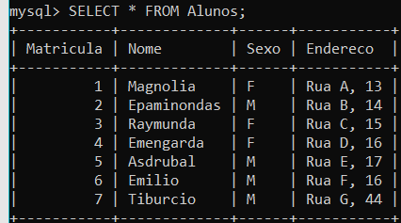
MySQL
Exercício 1
Listar os dados dos alunos.
SELECT * FROM Alunos;

Slide 10
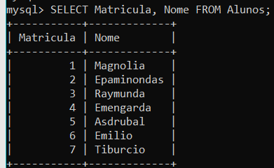
MySQL
Exercício 1
2. Listar todas as matriculas e nomes dos
alunos.
SELECT Matricula, Nome FROM Alunos;

Slide 11
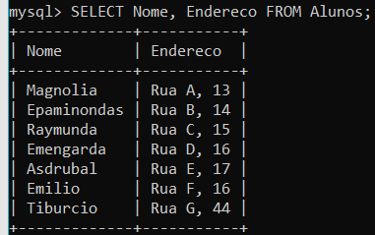
MySQL
Exercício 1
3. Listar todos os nomes e endereços dos
alunos.
SELECT Nome, Endereco FROM Alunos;

Slide 12
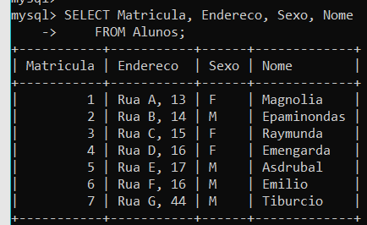
MySQL
Exercício 1
Listar matricula, endereço, sexo e nome
dos alunos.
SELECT Matricula, Endereco, Sexo, Nome
FROM Alunos;

Slide 13
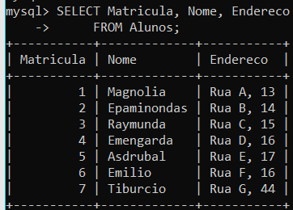
MySQL
Exercício 1
5. Listar matricula, nome e endereço das
alunas.
SELECT Matricula, Nome, Endereco
FROM Alunos;

Slide 14
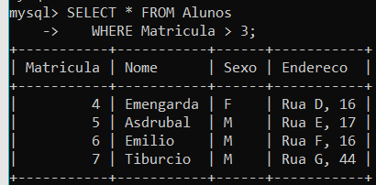
MySQL
Exercício 1
6. Listar todos alunos com matricula maior
do que 3.
SELECT * FROM Alunos
WHERE Matricula > 3;

Slide 15
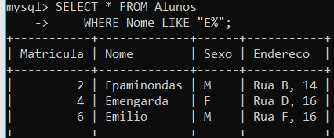
MySQL
Exercício 1
7. Listar os alunos cujo nome começa com a
letra E.
SELECT * FROM Alunos
WHERE Nome LIKE “E%”;

Slide 16
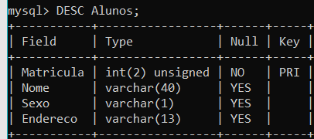
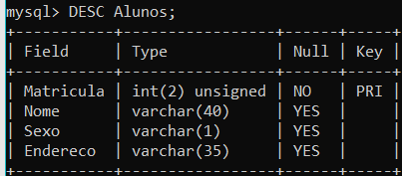
MySQL
Exercício 1
8. Alterar ba tabela Aluno o Endereço para
varChar(35).
ALTER TABLE Alunos
MODIFY Endereco varChar(35);

Slide 17
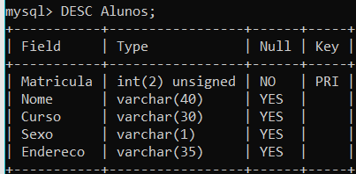
MySQL
Exercício 1
9. Incluir na tabela Aluno o Curso
vaeChar(30) após o nome do aluno.
ALTER TABLE Alunos
ADD Curso varChar(30) AFTER Nome;

Slide 18
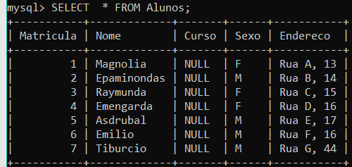
MySQL
Exercício 1
10. Ver como ficaram os dados da tabela
Aluno.
SELECT * FROM Alunos;

Slide 19
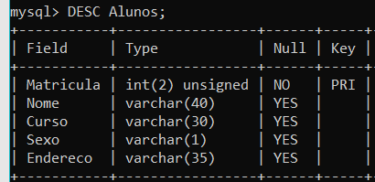
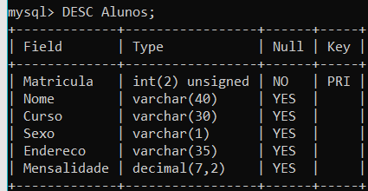
MySQL
Exercício 1
11. Incluir na tabela Aluno a Mensalidade
DECIMAL(7,2).
ALTER TABLE Alunos
ADD Mensalidade DECIMAL(7,2);

Slide 20
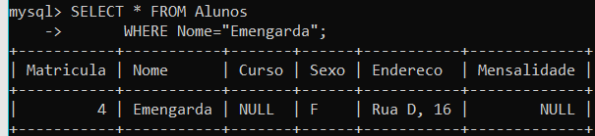
MySQL
Exercício 1
12. Para a Aluna Emengarda, alterar os
dados da tabela aluno, colocando:
Crso = Ciências da Computação e
Mensalidade = 721.80.
SELECT * FROM Alunos
WHERE Nome=“Emengarda”;

Slide 21
MySQL
Exercício 1
12. Para a Aluna Emengarda, alterar os
dados da tabela aluno, colocando:
Crso = Ciências da Computação e
Mensalidade = 721.80.
UPDATE Alunos
SET Curso = “Ciências da Computação”,
Mensalidade = 721.80
WHERE Nome = “Emengarda”;

Slide 22
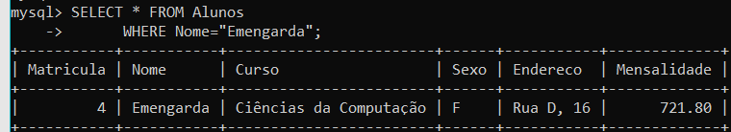
MySQL
Exercício 1
12. Para a Aluna Emengarda, alterar os
dados da tabela aluno, colocando:
Crso = Ciências da Computação e
Mensalidade = 721.80.
SELECT * FROM Alunos
WHERE Nome=“Emengarda”;

Slide 23
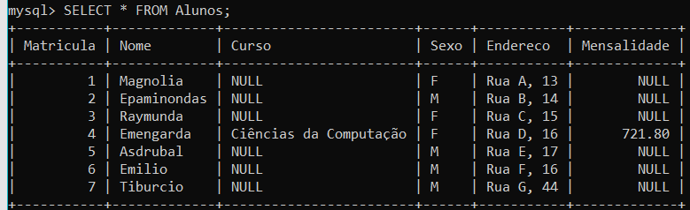
MySQL
Exercício 1
13. Listar os dados da tabela Aluno.
SELECT * FROM Alunos;

Slide 24
MySQL
Exercício 1
14. Excluir os dados do Aluno
Epaminondas.
DELETE FROM Alunos
WHERE Nome = “Epaminondas”;

Slide 25
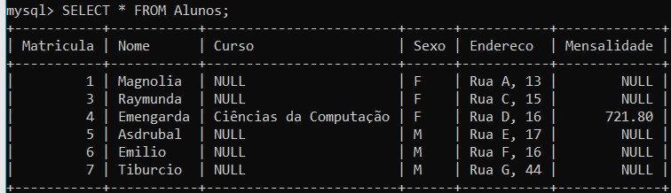
MySQL
Exercício 1
14. Excluir os dados do Aluno
Epaminondas.
SELECT * FROM Alunos;

Slide 26
MySQL
Exercício 1
Criar o Banco de Dados: Ambulatorio.
Criar as tabelas:
Medico(Id_Medico (int 2), Nome (char 35),
Crm (char 15), Telefone (char 15))
Paciente(Id_paciente (int 2), Nome (char 35),
Convenio(char 20),
Endereco (char 40))
Consulta(Id_Medico (int 2),
Id_Paciente (int 2), Data (date),
Hora (time))

Slide 27
MySQL
Exercício 1
CREATE DATABASE AMBULATORIO;
USE AMBULATORIO;
CREATE TABLE MEDICO
(Id_Medico int(2) not null,
Nome varChar(35) not null,
Crm varChar(15),
Telefone varChar(15),
Primary Key(Id_Medico))
Engine=InnoDB;

Slide 28
MySQL
Exercício 1
CREATE TABLE PACIENTE
(Id_Paciente int(2) not null,
Nome varChar(35) not null,
Convenio varChar(20),
Endereco varChar(40),
Primary Key(Id_Paciente))
Engine =InnoDB;

Slide 29
MySQL
Exercício 1
CREATE TABLE CONSULTA
(Id_Medico int(2) not null,
Id_Paciente int(2) not null,
Data date,
Hora time,
Primary Key(Id_Medico,Id_Paciente))
Engine =InnoDB;

Slide 30
MySQL
Exercício 1
Para ver se as tabelas estão corretas.
DESC MEDICO;
DESC PACIENTE;
DESC CONSULTA;
Para ver as tabelas do Banco de Dados.
SHOW TABLES;

Slide 31
MySQL
Exercício 1
Criar a tabela Prontuario.
CREATE TABLE PRONTUARIO
(Id_Paciente int(2) not null,
NomePaciente char(35),
DataConsulta date,
HoraConsulta time,
id_Medico int(2),
ResConsulta varChar(256))
Engine=InnoDB;

Slide 32
MySQL
Exercício 1
2, ALTERAR na tabnela Prontuario a coluna
NomePaciente para 40 posições.
ALTER TABLE Prontuario
MODIFY NomePaciente char(40);
3. Inserir na tabela Prontuario a coluna
EndPaciente char(40) após a coluna
NomePaciente.
ALTER TABLE Prontuario
ADD EndPaciente char(40)
AFTER NomePaciente;

Slide 33
MySQL
Exercício 1
4. Incluir a chave primária Id_Paciente,
DataConsulta e HoraConsulta na tabela
Prontuário.
ALTER TABLE Prontuario
ADD PRIMARY KEY(Id_Paciente,
DataConsulta, HoraConsulta);

Slide 34
MySQL
Exercício 1
5. Inserir dados nas tabelas: Medico.
INSERT INTO Medico VALUES
(111, "Jose Dilva","1234567890","1111 11 11"),
(112, "Maria Souza","0987654321","2222 22 22"),
(113,"Ana Bastos","4567893210","3333 33 33"),
(114,"Ari Santos","7894561230","4444 44 44"),
(115,"Eva Brown","3216549879","5555 55 55");

Slide 35
MySQL
Exercício 1
6. Inserir dados nas tabelas: Paciente.
INSERT INTO Paciente VALUES
(1, "Epaminondas","Unimed","Rua A"),
(2, "Asdrubal","Amico","Rua B"),
(3,"Filisbina","Sulamerica","Rua C"),
(4,"Gumercindo","Maritma","Rua D"),
(5,"Cabrioca","Samaritano","Rua E");

Slide 36
MySQL
Exercício 1
7. Inserir dados nas tabelas: Consulta.
INSERT INTO Consulta VALUES
(114,3,"2009-08-01","10:05:00"),
(111,1,"2009-08-01","09:00:00"),
(112,3,"2009-08-01","11:15:00"),
(115,3,"2009-08-01","07:45:00"),
(113,2,"2009-08-02","07:00:00"),
(111,4,"2009-08-02","09:08:00"),
(112,2,"2009-08-01","10:20:00"),
(111,5,"2009-08-03","08:00:00"),
(113,5,"2009-08-03","09:05:00"),
(112,5,"2009-08-03","10:05:00");

Slide 37
MySQL
Exercício 1
Verificar os dados das tabelas.
SSELECT * FROM Medico;
SELECT * FROM Paciente;
SELECT * FROM Consulta;
SELECT * FROM Prontuario;

Slide 38
MySQL
Exercício 1
9. Criar a Visão MedPac, com o nome do médico,
crm, nome do paciente e convenio.
CREATE VIEW MedPac
(NomeMedico, CRM, NomePaciente, Convenio) AS
SELECT M.Nome, Crm, P.Nome, Convenio
FROM Medico M INNER JOIN Consulta C
ON M.Id_Medico = C.Id_Medico
INNER JOIN Paciente P
ON C.Id_Paciente = P.Id_Paciente;

Slide 39
MySQL
Exercício 1
10. Na visão criada, listar o nome do médico e o
nome do paciente.
SELECT NomeMedico, NomePaciente
FROM MedPac;
UPDATE Medico
SET Nome = “Jose Silva”
WHERE id_Medico = 111;
VEJA QUE O NOME DO MÉDICO MUDOU.

Slide 40
MySQL
Exercício 1
11. Alterar na tabela Medico, para a medica Ana
Bastos o telefone 666 66 66.
UPDATE Medico
SET Telefone = “6666 66 6”
WHERE Nome = “Ana Bastos”;

Slide 41
MySQL
Exercício 1
12. Mostrar os médicos que atenderam a paciente Filisbina.
SELECT M.Nome
FROM Medico M INNER JOIN Consulta C
ON M.Id_Medico = C.Id_Medico
INNER JOIN Paciente P
ON C.Id_Paciente = P.Id_Paciente
WHERE P.Nome = “Filisbina”;

Slide 42
MySQL
Exercício 1
13. Mostrar os médicos que atenderam a paciente
Filisbina.
SELECT NomeMedico
FROM MedPac
WHERE NomePaciente = “Filisbina”;

Slide 43
MySQL
Exercício 1
14. Mostrar os nomes e convenio dos pacientes que a médica Maria Souza atendeu.
SELECT P.Nome, Convenio
FROM Medico M INNER JOIN Consulta C
ON M.Id_Medico = C.Id_Medico
INNER JOIN Paciente P
ON C.Id_Paciente = P.Id_Paciente
WHERE M.Nome = “Maria Souza”;

Slide 44
MySQL
Exercício 1
15. Inserir dados nas tabelas: Prontuario.
INSERT INTO Prontuario VALUES
(3,"2009-08-01","10:05:00“,114,”Unha Encravada” ),
(1,"2009-08-01","09:00:00“,111,”Cirrose Biliar”),
(3,"2009-08-01","11:15:00“,112,”Coração Partido”),
(3,"2009-08-01","07:45:00“,115, “Febre Alta”),
(2,"2009-08-02","07:00:00“,113,”Tosse Persistente”),
(4,"2009-08-02","09:08:00“,111,”Diarréia”),
(2,"2009-08-01","10:20:00“,112,”Dores Abdominais”),
(5,"2009-08-03","08:00:00“,111,”Sarampo”),
(5,"2009-08-03","09:05:00“,111,”Dor de Cabeça”),
(5,"2009-08-03","10:05:00“,112,”Catapóra”);

Slide 45
MySQL
Exercício 1
16. Mostrar os nomes dos pacientes, nomes dos médicos, data, hora e resultado da consulta.
SELECT M.Nome AS NomeMed,
P.Nome AS NomePac,
DataConsulta, HoraConsulta,
ResConsulta
FROM Medico M INNER JOIN Prontuario Pr
ON M.Id_Medico = Pr.Id_Medico
INNER JOIN Paciente P
ON Pr.Id_Paciente = P.Id_Paciente;

Slide 46
MySQL
Exercício 1
17. Excluir a tabela Prontuarios.
DROP TABLE Prontuario;
18. Excluir a visão MedPac.
DROP VIEW MedPac;
19. Excluir o Banco de Dados Ambulatorio.
DROP DATABASE Ambulatorio;

Slide 47

MySQL
Exercício 1

